Slide 1


Communication Skills
Prepared by Dr. Merna Emad
CMM 201
Lecture 7

Slide 2


Groups vs teams
Chapter
01
فريق vs مجموعة

Slide 3

Groups vs teams
فريق vs مجموعة
Definition of group
تعريف المجموعة
Two or more persons who are interacting with one another in such a manner that each person influences and is influenced by each other person.
شخصان أو أكثر يتفاعلون مع بعضهم البعض بطريقة تؤثر فيها كل شخص على الشخص الآخر وتتأثر به.

Slide 4
Groups vs teams
فريق vs مجموعة
Definition of a team
تعريف الفريق
A team is defined as a group in which members share leadership responsibility for creating a team identity, achieving mutually defined goals, and fostering innovative thinking.
يتم تعريف الفريق على أنه مجموعة يتقاسم أعضاؤها مسؤولية القيادة لإنشاء هوية الفريق، وتحقيق الأهداف التي يحددها كل طرف على حدة، وتعزيز التفكير المبتكر.

Slide 5
Groups vs teams
فريق vs مجموعة
Four key differences
أربعة اختلافات رئيسية
أولاً، على عكس أعضاء المجموعة، يتقاسم أعضاء الفريق مسؤوليات القيادة. قد يكون هناك عضو واحد في الفريق يحمل لقبًا قياديًا مثل مدير أو نائب رئيس أو مدرب، لكن جميع أعضاء الفريق يظهرون مهارات القيادة عندما يتعلق الأمر بتحديد الأهداف واتخاذ القرارات وتنفيذ الأفكار.
First, unlike group members, team members share leadership responsibilities. There may be one team member who has a leadership title such as manager, vice president, or coach, but all team members demonstrate leadership when it comes to defining goals, making decisions, and implementing ideas.

Slide 6
Groups vs teams
فريق vs مجموعة
Four key differences
أربعة اختلافات رئيسية
ثانيًا، يشترك أعضاء الفريق في هوية واحدة. فهم يشيرون إلى فريقهم بضمير المتكلم "نحن" و"نحن"، على عكس "المجموعة" أو "هم".
ثالثًا، يعمل أعضاء المجموعة نحو تحقيق أهداف مشتركة، في حين لا يعمل أعضاء الفريق نحو تحقيق أهداف مشتركة فحسب، بل يساعدون أيضًا في تحديد ماهية هذه الأهداف.
أخيرًا، تسعى الفرق إلى الابتكار.
Second, team members share an identity. They refer to their team as “us” and “we,” as opposed to “the group” or “them.”
Third, group members work toward common goals, while team members not only work toward common goals but also help define what those goals will be.
Finally, teams strive for innovation.

Slide 7
Groups vs teams
فريق vs مجموعة
Four key differences
أربعة اختلافات رئيسية
ثانيًا، يشترك أعضاء الفريق في هوية واحدة. فهم يشيرون إلى فريقهم بضمير المتكلم "نحن" و"نحن"، على عكس "المجموعة" أو "هم".
ثالثًا، يعمل أعضاء المجموعة نحو تحقيق أهداف مشتركة، في حين لا يعمل أعضاء الفريق نحو تحقيق أهداف مشتركة فحسب، بل يساعدون أيضًا في تحديد ماهية هذه الأهداف.
أخيرًا، تسعى الفرق إلى الابتكار.
Second, team members share an identity. They refer to their team as “us” and “we,” as opposed to “the group” or “them.”
Third, group members work toward common goals, while team members not only work toward common goals but also help define what those goals will be.
Finally, teams strive for innovation.

Slide 8
Conducting Meetings
Chapter
01
إدارة الاجتماعات

Slide 9
Conducting Meetings
إدارة الاجتماعات
What makes meeting effective?
ما الذي يجعل الاجتماع فعالا؟
For meetings to run effectively, a few basics must always be considered. These basics include:
The meeting environment
The meeting topics
The meeting participants
لكي تتم الاجتماعات بشكل فعال، يجب دائمًا مراعاة بعض الأساسيات. تتضمن هذه الأساسيات:
بيئة الاجتماع
مواضيع الاجتماع
المشاركون في الاجتماع

Slide 10
Conducting Meetings
إدارة الاجتماعات
What makes meeting effective?
ما الذي يجعل الاجتماع فعالا؟
What is a meeting environment?
ما هي بيئة الاجتماع؟
The meeting environment is as much a part of the communication that occurs as the words that are said. Unfortunately, despite the importance of the meeting environment, most people spend little time thinking about it when they plan their meetings.
It includes both
The time of the meeting
The location of the meeting
إن بيئة الاجتماع تشكل جزءًا من عملية الاتصال التي تحدث، تمامًا مثل الكلمات التي تُقال. ومن المؤسف أنه على الرغم من أهمية بيئة الاجتماع، فإن معظم الأشخاص لا يقضون وقتًا طويلاً في التفكير فيها عندما يخططون لاجتماعاتهم.
إنها تشمل كلاً من
وقت الاجتماع
مكان الاجتماع

Slide 11
Conducting Meetings
إدارة الاجتماعات
What makes meeting effective?
ما الذي يجعل الاجتماع فعالا؟
The time of the Meeting
وقت الاجتماع
First, you must consider the time. Time of day, Time of week, And time of year can all influence communication.
When selecting meeting times, be aware of differences in team members’ schedules. If team members work different shifts with different days off, meeting times should be varied.
أولاً، يجب أن تأخذ بعين الاعتبار الوقت. يمكن أن يؤثر الوقت من اليوم، والوقت من الأسبوع، والوقت من السنة على التواصل.
عند اختيار أوقات الاجتماعات، كن على دراية بالاختلافات في جداول أعضاء الفريق. إذا كان أعضاء الفريق يعملون في نوبات مختلفة مع أيام عطلة مختلفة، فيجب تنويع أوقات الاجتماعات.

Slide 12
Conducting Meetings
إدارة الاجتماعات
What makes meeting effective?
ما الذي يجعل الاجتماع فعالا؟
The time of the Meeting
وقت الاجتماع
علي سبيل المثال
For example
if half the team works from 7:00 a.m. to 3:00 p.m. and the other half from 3:00 p.m. to 11:00 p.m., holding every meeting at 9:00 a.m. would repeatedly inconvenience the same half of the team. When team members work varied schedules, there is no ideal time to meet. Yet alternating the meetings between shifts shows that all team members are valued and respected, which positively impacts communication interactions.
إذا كان نصف الفريق يعمل من الساعة 7:00 صباحًا حتى 3:00 مساءً والنصف الآخر من الساعة 3:00 مساءً حتى 11:00 مساءً، فإن عقد كل اجتماع في الساعة 9:00 صباحًا من شأنه أن يزعج نفس نصف الفريق بشكل متكرر. عندما يعمل أعضاء الفريق وفقًا لجداول زمنية مختلفة، فلا يوجد وقت مثالي للاجتماع. ومع ذلك، فإن التناوب على الاجتماعات بين المناوبات يُظهر أن جميع أعضاء الفريق يتم تقديرهم واحترامهم، مما يؤثر بشكل إيجابي على تفاعلات الاتصال.

Slide 13
Conducting Meetings
إدارة الاجتماعات
What makes meeting effective?
ما الذي يجعل الاجتماع فعالا؟
The Location of the Meeting
مكان الاجتماع
Location is also an important component in creating a positive meeting environment. In fact, you should consider the convenience, aesthetics, and comfort of the location.
When selecting a meeting location, you should also consider aesthetics and comfort. Many leaders get in the habit of holding all their meetings in the same room.
الموقع هو أيضًا عنصر مهم في خلق بيئة إيجابية للاجتماعات. في الواقع، يجب أن تفكر في الراحة والجماليات والراحة في الموقع.
عند اختيار مكان الاجتماع، يجب أن تفكر أيضًا في الجماليات والراحة. اعتاد العديد من القادة على عقد جميع اجتماعاتهم في نفس الغرفة.

Slide 14
Conducting Meetings
إدارة الاجتماعات
What makes meeting effective?
ما الذي يجعل الاجتماع فعالا؟
The location of the Meeting
مكان الاجتماع
For example
علي سبيل المثال
there is only one conference room in our building, so a lot of meetings are held there. The problem is that the conference room has an extremely long and narrow table. When sitting, team members can’t see one another, making it very difficult to hold discussions or brainstorming sessions. Further, the room is very dull and uninspired, with no windows and poor lighting. Fortunately, there is another room two floors down that has movable tables, excellent lighting, and a great view outside the window.
لا يوجد سوى غرفة مؤتمرات واحدة في مبنانا، لذا تُعقد الكثير من الاجتماعات هناك. تكمن المشكلة في أن غرفة المؤتمرات بها طاولة طويلة وضيقة للغاية. عند الجلوس على الطاولة، لا يستطيع أعضاء الفريق رؤية بعضهم البعض، مما يجعل من الصعب جدًا إجراء المناقشات أو جلسات العصف الذهني. علاوة على ذلك، فإن الغرفة مملة للغاية وغير ملهمة، ولا تحتوي على نوافذ وإضاءة ضعيفة. لحسن الحظ، توجد غرفة أخرى في الطابق الثاني بها طاولات متحركة وإضاءة ممتازة وإطلالة رائعة خارج النافذة.

Slide 15
Conducting Meetings
إدارة الاجتماعات
What makes meeting effective?
ما الذي يجعل الاجتماع فعالا؟
Meeting Topics (Agenda)
مواضيع الاجتماع (الأجندة)
What is a meeting Agenda?
An agenda is a guide or an overview of the topics that will be covered during the meeting. An agenda can be simple or complex.
ما هو جدول أعمال الاجتماع؟
جدول الأعمال هو دليل أو نظرة عامة على الموضوعات التي سيتم تناولها أثناء الاجتماع. يمكن أن يكون جدول الأعمال بسيطًا أو معقدًا.

Slide 16
Conducting Meetings
إدارة الاجتماعات
What makes meeting effective?
ما الذي يجعل الاجتماع فعالا؟
Meeting Topics (Agenda)
مواضيع الاجتماع (الأجندة)
Why should Agendas be distributed several days in advance of the meeting?
This will allow team members to comment on the agenda items and give the leader time to revise the agenda if necessary.
It will also give team members time to think about issues in advance of the meeting. If you’d like the participants to brainstorm ideas or share information, the agenda is a valuable preparation tool for team members.
لماذا يجب توزيع الأجندات قبل عدة أيام من الاجتماع؟
سيسمح هذا لأعضاء الفريق بالتعليق على بنود الأجندة ويمنح القائد الوقت لمراجعة الأجندة إذا لزم الأمر.
سيمنح أيضًا أعضاء الفريق الوقت للتفكير في القضايا قبل الاجتماع. إذا كنت ترغب في أن يتبادل المشاركون الأفكار أو يتشاركوا المعلومات، فإن الأجندة هي أداة تحضير قيمة لأعضاء الفريق.

Slide 17
Conducting Meetings
إدارة الاجتماعات
What makes meeting effective?
ما الذي يجعل الاجتماع فعالا؟
Meeting Topics (Agenda)
مواضيع الاجتماع (الأجندة)
Why should Agendas be distributed several days in advance of the meeting?
Noting the allotted time for each topic also helps the leader determine which topics and how many can be covered in any given meeting. Leaders with professional excellence prioritize agenda items.
لماذا يجب توزيع الأجندات قبل عدة أيام من الاجتماع؟
إن ملاحظة الوقت المخصص لكل موضوع يساعد القائد أيضًا في تحديد الموضوعات التي يمكن تغطيتها في أي اجتماع معين وعددها. يرتب القادة الذين يتمتعون بالتميز المهني بنود الأجندة حسب الأولوية.

Slide 18
Conducting Meetings
إدارة الاجتماعات
What makes meeting effective?
ما الذي يجعل الاجتماع فعالا؟
Meeting Topics (Agenda)
مواضيع الاجتماع (الأجندة)
Meeting Agenda content
Heading: Should include date, time, and location. May include a list of participants.
I. Welcome/opening
The leader should always orient the team and focus the meeting during the opening.
II. Approve minutes from the previous meeting
Minutes are a written record of the meeting.
محتوى جدول أعمال الاجتماع
العنوان: يجب أن يتضمن التاريخ والوقت والمكان. وقد يتضمن قائمة بالمشاركين.
أولاً: الترحيب/الافتتاح
يجب على القائد دائمًا توجيه الفريق وتركيز الاجتماع أثناء الافتتاح.
ثانيًا: الموافقة على محاضر الاجتماع السابق
المحاضر هي سجل مكتوب للاجتماع.

Slide 19
Conducting Meetings
إدارة الاجتماعات
What makes meeting effective?
ما الذي يجعل الاجتماع فعالا؟
Meeting Topics (Agenda)
مواضيع الاجتماع (الأجندة)
Meeting Agenda content
III. Specific points to be discussed
The majority of the agenda will be a list of the specific items that will be covered during the meeting. Beside each item, state who will lead the discussion and/or report on this item. It is also wise to include the estimated time it should take to cover each item.
IV. Old business
Allow time for the team to discuss items from previous meetings that may still be unresolved.
محتوى جدول أعمال الاجتماع
ثالثًا. النقاط المحددة التي سيتم مناقشتها
ستكون غالبية جدول الأعمال عبارة عن قائمة بالعناصر المحددة التي سيتم تناولها أثناء الاجتماع. بجانب كل عنصر، حدد من سيقود المناقشة و/أو يقدم تقريرًا عن هذا العنصر. ومن الحكمة أيضًا تضمين الوقت المقدر الذي يجب أن يستغرقه تناول كل عنصر.
رابعًا. الأعمال القديمة
خصص وقتًا للفريق لمناقشة العناصر من الاجتماعات السابقة التي قد لا تزال دون حل.

Slide 20
Conducting Meetings
إدارة الاجتماعات
What makes meeting effective?
ما الذي يجعل الاجتماع فعالا؟
Meeting Topics (Agenda)
مواضيع الاجتماع (الأجندة)
Meeting Agenda content
V. New business
Minutes are Allow time for the team to discuss any new items that may have come up after the agenda was finalized or during the meeting itself.
written record of the meeting.
VI. Arrangement of the next meeting
Summarize any assignments that must be completed by the next meeting. Also make certain to discuss the time and location of the next meeting.
VII. Closing
Always provide some sort of closing statement.
محتوى جدول أعمال الاجتماع
5. الأعمال الجديدة
تُخصص المحاضر وقتًا للفريق لمناقشة أي بنود جديدة قد تظهر بعد الانتهاء من جدول الأعمال أو أثناء الاجتماع نفسه.
سجل مكتوب للاجتماع.
6. ترتيب الاجتماع التالي
قم بتلخيص أي مهام يجب إكمالها بحلول الاجتماع التالي. وتأكد أيضًا من مناقشة وقت ومكان الاجتماع التالي.
7. الختام
قم دائمًا بتوفير نوع ما من بيان الختام.

Slide 21
Conducting Meetings
إدارة الاجتماعات
What makes meeting effective?
ما الذي يجعل الاجتماع فعالا؟
Meeting Participants
المشاركون في الاجتماع
First, who should be at this meeting? Determining the participants in a meeting should not be based on office politics. Leaders with professional excellence avoid the trap of inviting a representative of each department in order to be politically correct. Invite people who can contribute to the purpose of the meeting. Take time to assess the meeting’s purpose, and then determine who can best serve that purpose.
Second, can all key members attend this meeting at this time? If key team members can’t be present, the meeting should be rescheduled.
أولاً، من ينبغي أن يحضر هذا الاجتماع؟ لا ينبغي أن يستند تحديد المشاركين في الاجتماع إلى سياسات المكتب. يتجنب القادة الذين يتمتعون بالتميز المهني فخ دعوة ممثل لكل قسم من أجل أن يكونوا على حق سياسياً. ادعُ الأشخاص الذين يمكنهم المساهمة في تحقيق غرض الاجتماع. خذ الوقت الكافي لتقييم غرض الاجتماع، ثم حدد من يمكنه خدمة هذا الغرض على أفضل وجه.
ثانيًا، هل يمكن لجميع الأعضاء الرئيسيين حضور هذا الاجتماع في هذا الوقت؟ إذا لم يتمكن الأعضاء الرئيسيون في الفريق من الحضور، فيجب إعادة جدولة الاجتماع.

Slide 22
Shared Leadership
Chapter
01
القيادة المشتركة

Slide 23
Shared Leadership
القيادة المشتركة
There are many designated leadership titles (e.g., director, manager, supervisor, vice president, president, queen). Regardless of your title, if you’re the designated leader, think of yourself as a coach. A coach has a very distinct role in meetings. Remember, a coach does not play the game. The coach must remain on the sidelines.
هناك العديد من الألقاب القيادية المعينة (على سبيل المثال، المدير، المشرف، نائب الرئيس، الرئيس، الملكة). بغض النظر عن لقبك، إذا كنت القائد المعين، فكر في نفسك كمدرب. للمدرب دور مميز للغاية في الاجتماعات. تذكر أن المدرب لا يلعب اللعبة. يجب أن يظل المدرب على الهامش.

Slide 24
Shared Leadership
القيادة المشتركة
The coach doesn’t have to be an expert on everything, have all the answers, or do all the talking. However, the coach does need to call the meetings, set the agenda, and then facilitate the discussion. A coach facilitates the discussion by supporting positive team roles and norms while eliminating self-centered roles and unproductive norms.
لا يتعين على المدرب أن يكون خبيرًا في كل شيء، أو أن يكون لديه كل الإجابات، أو أن يتحدث طوال الوقت. ومع ذلك، يتعين على المدرب أن يدعو إلى الاجتماعات، ويضع جدول الأعمال، ثم يسهل المناقشة. يسهل المدرب المناقشة من خلال دعم الأدوار والمعايير الإيجابية للفريق مع القضاء على الأدوار الأنانية والمعايير غير المنتجة.

Slide 25
Shared Leadership
القيادة المشتركة
Team Norms
معايير/ أعراف الفريق
What’s a norm? A norm is an unwritten rule of behavior. Although norms are unwritten, they are as powerful as (if not more powerful than) the written rules. Think about the organizations for which you have worked
ما هي القاعدة؟ القاعدة هي قاعدة غير مكتوبة للسلوك. ورغم أن القواعد غير مكتوبة، إلا أنها قوية مثل القواعد المكتوبة (إن لم تكن أقوى منها). فكر في المنظمات التي عملت بها

Slide 26
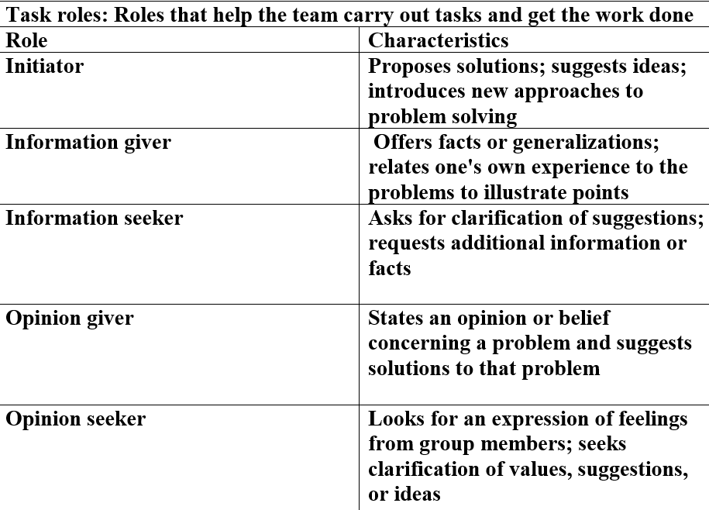
Shared Leadership
القيادة المشتركة
Team Norms
معايير/ أعراف الفريق

Slide 27
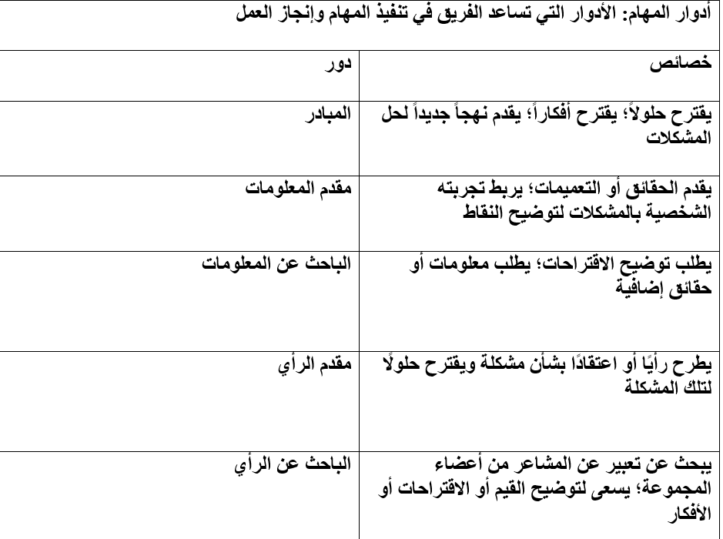
Shared Leadership
القيادة المشتركة
Team Norms
معايير/ أعراف الفريق

Slide 28
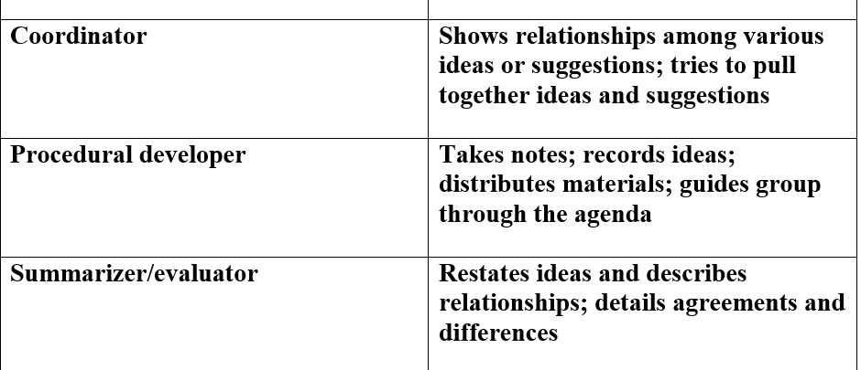
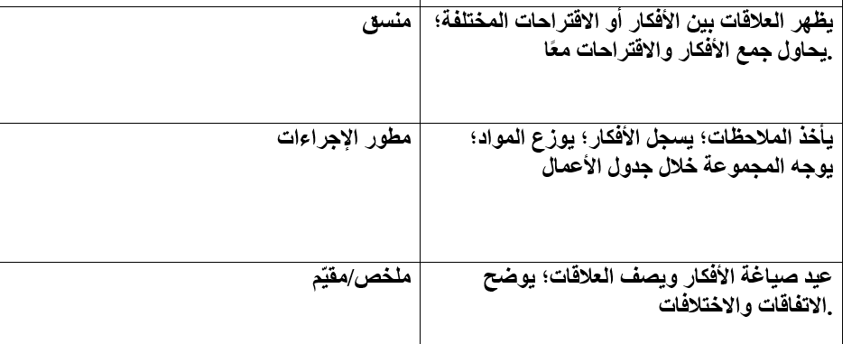
Shared Leadership
القيادة المشتركة
Team Norms
معايير/ أعراف الفريق

Slide 29
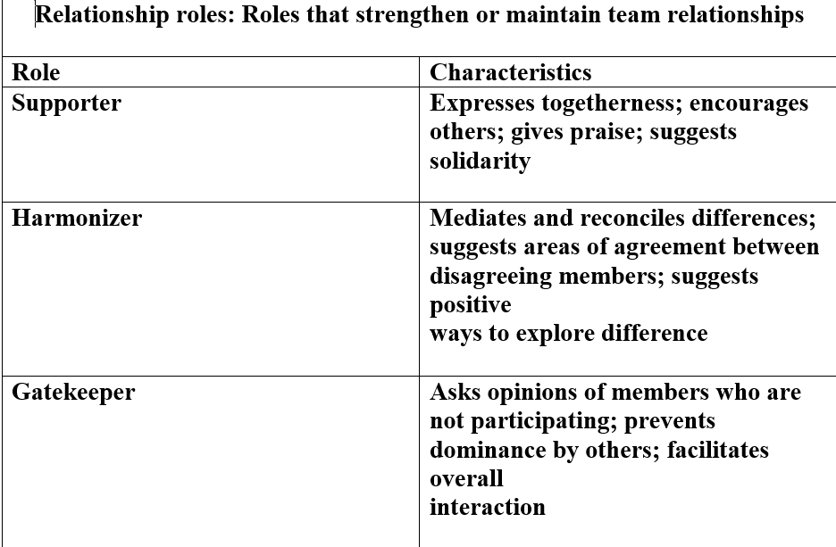
Shared Leadership
القيادة المشتركة
Team Norms
معايير/ أعراف الفريق

Slide 30
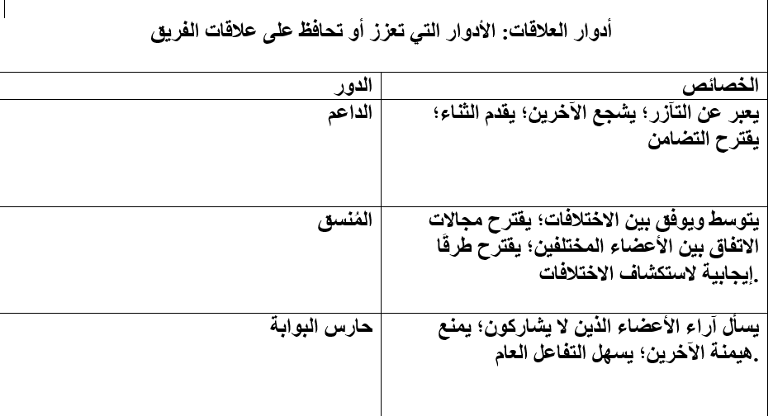
Shared Leadership
القيادة المشتركة
Team Norms
معايير/ أعراف الفريق

Slide 31
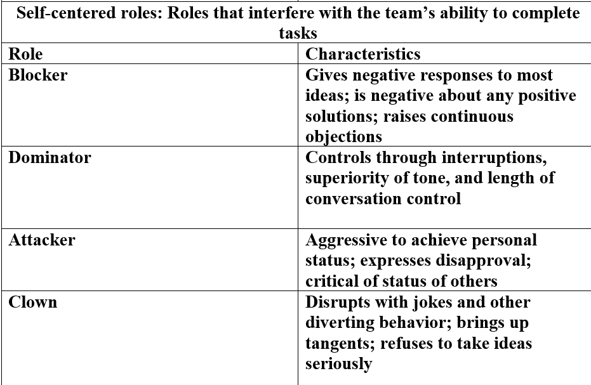
Shared Leadership
القيادة المشتركة
Team Norms
معايير/ أعراف الفريق

Slide 32
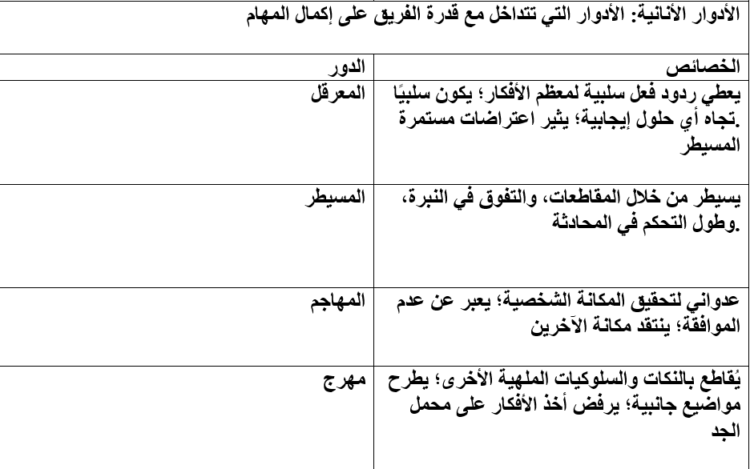
Shared Leadership
القيادة المشتركة
Team Norms
معايير/ أعراف الفريق

Slide 33
Shared Leadership
القيادة المشتركة
Decision making
صناعة القرار
Problem solving and decision making are not interchangeable terms. Decision making is actually a step in the problem-solving process. A leading scholar in group communication, decision making is “the act of choosing among a set of alternatives under conditions that necessitate choice”.
Problem solving involves not only making a choice but also coming up with quality alternatives from which to select and then working to implement the choice your team selects.
إن حل المشكلات واتخاذ القرار ليسا مصطلحين مترادفين. فصنع القرار في الواقع هو خطوة في عملية حل المشكلات. ويقول أحد العلماء الرائدين في مجال الاتصال الجماعي إن صنع القرار هو "عملية الاختيار من بين مجموعة من البدائل في ظل ظروف تستلزم الاختيار".
ولا يتضمن حل المشكلات اتخاذ خيار فحسب، بل يتضمن أيضًا التوصل إلى بدائل ذات جودة يمكن الاختيار من بينها، ثم العمل على تنفيذ الخيار الذي يختاره فريقك.

Slide 34
Shared Leadership
القيادة المشتركة
Decision making
صناعة القرار
How can you ensure that your team generates innovative alternatives and/or successfully implements its choice?
five steps make up problem solving:
1. Describing and analyzing the problem
2. Generating possible solutions
3. Evaluating all solutions
4. Deciding on the solution
5. Planning how to implement the solution
كيف يمكنك التأكد من أن فريقك يولد بدائل مبتكرة و/أو ينفذ اختياره بنجاح؟
تتكون عملية حل المشكلات من خمس خطوات:
1. وصف المشكلة وتحليلها
2. توليد الحلول الممكنة
3. تقييم جميع الحلول
4. تحديد الحل
5. التخطيط لكيفية تنفيذ الحل

Slide 35
Shared Leadership
القيادة المشتركة
Decision by the Leader
قرار من القائد
When the decision by the leader approach is used, members are not truly functioning as a team. The role of the members is to recommend or advise the leader. The leader then makes the ultimate decision. As a result, the goal is not mutually defined. In some instances, this approach may be the best way to make a decision.
عندما يتم استخدام نهج اتخاذ القرار من قبل القائد، فإن الأعضاء لا يعملون حقًا كفريق واحد. دور الأعضاء هو التوصية أو تقديم النصح للقائد. ثم يتخذ القائد القرار النهائي. ونتيجة لذلك، لا يتم تحديد الهدف بشكل متبادل. في بعض الحالات، قد يكون هذا النهج هو أفضل طريقة لاتخاذ القرار.

Slide 36
Shared Leadership
القيادة المشتركة
Decision by the Leader
قرار من القائد
For example, if an emergency room team needs to make a quick decision about an unfamiliar medical situation, the physician in charge may ask the advice of colleagues and/or medical staff. Yet, due to the need for a quick decision, the physician will ultimately determine the course of action. Although this approach has benefits in pressure situations, it’s not the preferred approach for building teams.
على سبيل المثال، إذا احتاج فريق غرفة الطوارئ إلى اتخاذ قرار سريع بشأن حالة طبية غير مألوفة، فقد يطلب الطبيب المسؤول المشورة من الزملاء و/أو الطاقم الطبي. ومع ذلك، نظرًا للحاجة إلى اتخاذ قرار سريع، سيحدد الطبيب في النهاية مسار العمل. على الرغم من أن هذا النهج له فوائد في المواقف التي تتطلب الضغط، إلا أنه ليس النهج المفضل لبناء الفرق.

Slide 37
Shared Leadership
القيادة المشتركة
Decision by the Leader
قرار من القائد
Voting
The concept of voting is another way to reach a decision. With this approach, team members cast a vote for the solution they find most meritorious. The solution that receives the most votes is implemented. There are some obvious advantages to voting.
First, all team members have equal input in the decision. Next, it is an easy process that often requires little more than raised hands or slips of paper for casting votes.
Finally, it requires little time in comparison with the compromise or consensus approaches.
التصويت
يعد مفهوم التصويت طريقة أخرى للوصول إلى قرار. وفي هذا النهج، يدلي أعضاء الفريق بأصواتهم لصالح الحل الذي يجدونه الأكثر جدارة. ويتم تنفيذ الحل الذي يحصل على أكبر عدد من الأصوات. وهناك بعض المزايا الواضحة للتصويت.
أولاً، يتمتع جميع أعضاء الفريق بمدخلات متساوية في القرار. ثانيًا، إنها عملية سهلة لا تتطلب غالبًا أكثر من رفع الأيدي أو أوراق التصويت.
أخيرًا، لا تتطلب سوى القليل من الوقت مقارنة بنهج التسوية أو الإجماع.

Slide 38
Shared Leadership
القيادة المشتركة
Decision by the Leader
قرار من القائد
Downsides of voting
Because it is quick and easy, voting is often used to speed up the decision-making process and avoid any lengthy discussions or conflict. Conflict is a valuable, needed resource in innovative problem solving and team building.
Limiting this process can resultin quick decisions that lack innovation and cause division. Voting is a win-lose approach to decision making. Unfortunately, not everyone makes a good loser—or a good winner, for that matter—so voting can divide the group and stop it from becoming a team.
سلبيات التصويت
نظرًا لأنه سريع وسهل، غالبًا ما يتم استخدام التصويت لتسريع عملية اتخاذ القرار وتجنب أي مناقشات مطولة أو صراع. الصراع هو مورد قيم وضروري في حل المشكلات بطريقة مبتكرة وبناء الفريق.
إن تقييد هذه العملية يمكن أن يؤدي إلى اتخاذ قرارات سريعة تفتقر إلى الإبداع وتسبب الانقسام. التصويت هو نهج الفوز والخسارة في اتخاذ القرار. لسوء الحظ، ليس كل شخص خاسرًا جيدًا - أو فائزًا جيدًا، في هذا الصدد - لذلك يمكن أن يؤدي التصويت إلى تقسيم المجموعة ومنعها من أن تصبح فريقًا.

Slide 39
Shared Leadership
القيادة المشتركة
Decision by the Leader
قرار من القائد
Compromise
Team members approaching decision making with a “let’s compromise” positive attitude. Although it is a commonly held belief that compromise is a good thing, compromise can limit innovation. With compromise, all parties are willing to give up something in order to gain something they want; so the goal becomes narrowing options, not developing innovative ideas.
التسوية/ التنازل
يتعامل أعضاء الفريق مع عملية اتخاذ القرار بموقف إيجابي يتلخص في "دعونا نتوصل إلى تسوية". ورغم الاعتقاد السائد بأن التسوية أمر جيد، إلا أن التسوية قد تحد من الإبداع. فمع التسوية، يكون جميع الأطراف على استعداد للتخلي عن شيء ما من أجل الحصول على شيء يريدونه؛ وبالتالي يصبح الهدف تضييق الخيارات، وليس تطوير أفكار مبتكرة.

Slide 40
Shared Leadership
القيادة المشتركة
Decision by the Leader
قرار من القائد
Consensus
The final approach to decision making is consensus. Consensus occurs when a solution or agreement that all team members can support is reached. This does not mean that the final solution is one that all team members prefer; rather, it means that the solution has the support of all team members. In an ideal world, team members might be able to come up with an idea that everyone loves and thinks is the best way to go, but most times that doesn’t occur. Thus, finding a solution that everyone supports has many positive benefits.
الإجماع
النهج النهائي لاتخاذ القرار هو الإجماع. ويحدث الإجماع عندما يتم التوصل إلى حل أو اتفاق يمكن لجميع أعضاء الفريق دعمه. وهذا لا يعني أن الحل النهائي هو الحل الذي يفضله جميع أعضاء الفريق؛ بل يعني أن الحل يحظى بدعم جميع أعضاء الفريق. وفي عالم مثالي، قد يتمكن أعضاء الفريق من التوصل إلى فكرة يحبها الجميع ويعتقدون أنها أفضل طريقة للمضي قدمًا، ولكن في أغلب الأحيان لا يحدث ذلك. وبالتالي، فإن إيجاد حل يدعمه الجميع له العديد من الفوائد الإيجابية.

Slide 41
Shared Leadership
القيادة المشتركة
Decision by the Leader
قرار من القائد
Downsides of consensus
Because consensus is time-consuming. Many leaders and/or groups do not see the value in spending time working through the consensus process. Although consensus is more time-consuming as a decision-making approach, decisions reached using consensus can often be implemented quickly because they have the support of all members. As a result, consensus may be less time-consuming than voting or compromise, especially when the process is looked at from beginning to end.
سلبيات الإجماع
لأن الإجماع يستغرق وقتًا طويلاً. لا يرى العديد من القادة و/أو المجموعات قيمة قضاء الوقت في العمل من خلال عملية الإجماع. على الرغم من أن الإجماع يستغرق وقتًا أطول كنهج لاتخاذ القرار، إلا أن القرارات التي يتم التوصل إليها باستخدام الإجماع يمكن تنفيذها بسرعة غالبًا لأنها تحظى بدعم جميع الأعضاء. ونتيجة لذلك، قد يكون الإجماع أقل استهلاكًا للوقت من التصويت أو التسوية، خاصة عندما يتم النظر إلى العملية من البداية إلى النهاية.

Slide 42
Conflict in Team Meetings
Chapter
01
الصراع في اجتماعات الفريق

Slide 43
Conflict in Team Meetings
الصراع في اجتماعات الفريق
When was the last time you thought to yourself, “I have a meeting today.
I hope it’s full of conflict”?
Chances are you’ve never had those thoughts. In fact, you may have thought the exact opposite on occasion: “I hope my meeting today has no conflict.”
متى كانت آخر مرة فكرت فيها، "لدي اجتماع اليوم. أتمنى أن يكون مليئًا بالصراعات"؟
من المحتمل أنك لم تفكر في ذلك من قبل. في الواقع، ربما فكرت في العكس تمامًا في بعض الأحيان: "أتمنى ألا يكون اجتماعي اليوم مليئًا بالصراعات".
صدق أو لا تصدق، عدم وجود صراع ليس شيئًا جيدًا.
Believe it or not, lack of conflict isn’t a good thing.

Slide 44
Conflict in Team Meetings
الصراع في اجتماعات الفريق
Lack of conflict is a strong sign that your group has some serious problems, such as:
Not develop innovative ideas, and never reach “team” status.
The whole purpose for having meetings is to get different people together to share a variety of ideas and develop innovative solutions to problems. If this is to occur, then conflict must occur, too.
إن غياب الصراعات يعد علامة قوية على أن مجموعتك تعاني من بعض المشاكل الخطيرة، مثل:
عدم تطوير أفكار مبتكرة، وعدم الوصول إلى حالة "الفريق" أبدًا.
الغرض الكامل من عقد الاجتماعات هو جمع أشخاص مختلفين معًا لمشاركة مجموعة متنوعة من الأفكار وتطوير حلول مبتكرة للمشاكل. وإذا كان من المفترض أن يحدث هذا، فلا بد أن يحدث الصراع أيضًا.

Slide 45
Conflict in Team Meetings
الصراع في اجتماعات الفريق
If you replace the word conflict with something such as discussion or sharing of ideas, then the phrase sounds more appealing:
“I hope my meeting today is full of discussion and sharing of ideas.” To better understand the need for conflict in meetings and strategies for facilitating productive conflict, let’s explore each area in more detail.
إذا استبدلت كلمة الصراع بشيء مثل المناقشة أو تبادل الأفكار، فإن العبارة تبدو أكثر جاذبية:
"آمل أن يكون اجتماعي اليوم مليئًا بالمناقشة وتبادل الأفكار". لفهم الحاجة إلى الصراع في الاجتماعات والاستراتيجيات لتسهيل الصراع البنّاء بشكل أفضل، دعنا نستكشف كل مجال بمزيد من التفصيل.

Slide 46
Conflict in Team Meetings
الصراع في اجتماعات الفريق
Need for Conflict
As groups develop into teams, some naïve leaders think that a positive byproduct of this transformation will be a lack of conflict. Nothing could be further from the truth. If you’re part of a group that is not experiencing conflict, chances are you’re part of either a groupthink or a meeting think situation.
الحاجة إلى الصراع
مع تطور المجموعات إلى فرق، يعتقد بعض القادة السذج أن النتيجة الإيجابية لهذا التحول ستكون عدم وجود صراع. لا شيء يمكن أن يكون أبعد عن الحقيقة. إذا كنت جزءًا من مجموعة لا تعاني من الصراع، فمن المحتمل أنك جزء من تفكير جماعي أو موقف تفكير اجتماع.

Slide 47
Conflict in Team Meetings
الصراع في اجتماعات الفريق
Groupthink
Groupthink is the tendency of highly cohesive groups to suspend critical thinking and make faulty decisions.
Causes of Groupthink.
For groupthink to occur, several conditions must exist. First, the group must be highly cohesive.
التفكير الجماعي
التفكير الجماعي هو ميل المجموعات المتماسكة للغاية إلى تعليق التفكير النقدي واتخاذ قرارات خاطئة.
أسباب التفكير الجماعي.
لكي يحدث التفكير الجماعي، يجب أن تتوفر عدة شروط. أولاً، يجب أن تكون المجموعة متماسكة للغاية.

Slide 48
Conflict in Team Meetings
الصراع في اجتماعات الفريق
Causes of Groupthink.
أسباب التفكير الجماعي.
groupthink is more likely to occur if the group functions in isolation, is very homogeneous, lacks norms for critically analyzing information, and/or is dealing with high stress threats. In addition, these groups are often headed by a charismatic, directive leader.
Because of the strong desire to maintain the cohesiveness with leader and group, group members begin to self-censor.
No one in the group wants to be the voice of dissent, so members remain silent even though they have doubts or concerns.
من المرجح أن يحدث التفكير الجماعي إذا كانت المجموعة تعمل في عزلة، أو كانت متجانسة للغاية، أو تفتقر إلى المعايير اللازمة لتحليل المعلومات بشكل نقدي، و/أو كانت تتعامل مع تهديدات عالية الضغط. بالإضافة إلى ذلك، غالبًا ما يرأس هذه المجموعات زعيم كاريزمي موجه.
نظرًا للرغبة القوية في الحفاظ على التماسك بين الزعيم والمجموعة، يبدأ أعضاء المجموعة في الرقابة الذاتية.
لا أحد في المجموعة يريد أن يكون صوت المعارضة، لذلك يظل الأعضاء صامتين حتى لو كانت لديهم شكوك أو مخاوف.

Slide 49
Conflict in Team Meetings
الصراع في اجتماعات الفريق
Causes of Groupthink.
أسباب التفكير الجماعي.
If a group member does voice disagreement, “mind guards” jump in and silence the dissent until the dissenting member begins self-censoring. (Just as bodyguards protect the group from physical harm, mind guards protect the group from conflict and dissention.)
Since these groups often function in isolation, they do not receive feedback from the outside. In the end, it appears as if everyone agrees, assumptions go unchallenged, and faulty decisions are made.
إذا عبر أحد أعضاء المجموعة عن اختلافه في الرأي، فإن "حراس العقل" يتدخلون ويسكتون المخالف حتى يبدأ العضو المخالف في ممارسة الرقابة الذاتية. (وكما يحمي الحراس الشخصيون المجموعة من الأذى الجسدي، فإن حراس العقل يحمون المجموعة من الصراع والخلاف).
ونظرًا لأن هذه المجموعات تعمل غالبًا في عزلة، فإنها لا تتلقى ردود فعل من الخارج. وفي النهاية، يبدو الأمر كما لو أن الجميع متفقون، والافتراضات تمر دون تحدي، ويتم اتخاذ قرارات خاطئة.

Slide 50
Conflict in Team Meetings
الصراع في اجتماعات الفريق
Avoid Groupthink.
تجنب التفكير الجماعي.
The way to avoid groupthink is to introduce conflict systematically. Norms should be developed for seeking additional information, testing assumptions. Having the larger group divide into subgroups when brainstorming and/or having the leader withhold his or her thoughts are additional strategies used to reduce groupthink.
إن الطريقة لتجنب التفكير الجماعي هي إدخال الصراع بشكل منهجي. ويجب تطوير معايير للبحث عن معلومات إضافية واختبار الافتراضات. إن تقسيم المجموعة الأكبر إلى مجموعات فرعية عند العصف الذهني و/أو حجب القائد لأفكاره هي استراتيجيات إضافية تستخدم للحد من التفكير الجماعي.

Slide 51
Conflict in Team Meetings
الصراع في اجتماعات الفريق
Avoid Groupthink.
تجنب التفكير الجماعي.
False Empowerment.
False empowerment occurs when a leader acts as if he or she plans to involve the group in the decision-making process when, in reality, the leader is going to make the decision regardless of the input received from the group. At first, group members believe they are empowered to make a decision, but in the end this proves to be false. Over time, group members learn that their opinions, ideas, and thoughts are not valued, so they remain silent during meetings. As a result, critical thinking is suspended.
التمكين الزائف.
يحدث التمكين الزائف عندما يتصرف القائد وكأنه يخطط لإشراك المجموعة في عملية صنع القرار، بينما في الواقع، فإن القائد هو الذي سيتخذ القرار بغض النظر عن المدخلات التي يتلقاها من المجموعة. في البداية، يعتقد أعضاء المجموعة أنهم مخولون باتخاذ القرار، ولكن في النهاية يثبت أن هذا غير صحيح. بمرور الوقت، يتعلم أعضاء المجموعة أن آراءهم وأفكارهم وخواطرهم لا تحظى بالتقدير، لذلك يظلون صامتين أثناء الاجتماعات. ونتيجة لذلك، يتم تعليق التفكير النقدي.

Slide 52
Conflict in Team Meetings
الصراع في اجتماعات الفريق
Avoid Groupthink.
تجنب التفكير الجماعي.
Overload
Overload occurs when group members have so much on their plates that they cannot truly concentrate on and engage in the meeting at hand.
While the meeting is occurring, group members are thinking about the 10 other items they have to do that day at work, as well as the list of things they must take care of when they leave work. Being overloaded may also cause members to come to meetings without preparing.
الحمل الزائد
يحدث الحمل الزائد عندما يكون لدى أعضاء المجموعة الكثير من المهام التي لا يمكنهم التركيز عليها حقًا والمشاركة في الاجتماع.
أثناء انعقاد الاجتماع، يفكر أعضاء المجموعة في العناصر العشرة الأخرى التي يتعين عليهم القيام بها في ذلك اليوم في العمل، بالإضافة إلى قائمة الأشياء التي يجب عليهم الاهتمام بها عند مغادرة العمل. قد يؤدي الحمل الزائد أيضًا إلى حضور الأعضاء للاجتماعات دون الاستعداد.

Slide 53
Conflict in Team Meetings
الصراع في اجتماعات الفريق
Avoid Groupthink.
تجنب التفكير الجماعي.
Poorly Run Meetings
Poorly run meetings are a third contributor to the meetingthink problem. Poorly run meetings can be the result of some or all of the factors we discussed earlier:
The meeting may be disorganized due to a lack of an agenda. It may be too long and/or include too many topics.
Overtalkers may be dominating the meeting.
الاجتماعات التي تتم إدارتها بشكل سيئ
الاجتماعات التي تتم إدارتها بشكل سيئ هي السبب الثالث لمشكلة التفكير في الاجتماعات. يمكن أن تكون الاجتماعات التي تتم إدارتها بشكل سيئ نتيجة لبعض أو كل العوامل التي ناقشناها سابقًا:
قد يكون الاجتماع غير منظم بسبب عدم وجود جدول أعمال. قد يكون طويلًا جدًا و/أو يتضمن العديد من الموضوعات.
قد يهيمن المتحدثون المفرطون على الاجتماع.

Slide 54
Conflict in Team Meetings
الصراع في اجتماعات الفريق
Avoid Groupthink.
تجنب التفكير الجماعي.
Poorly Run Meetings
Poorly run meetings are a third contributor to the meetingthink problem. Poorly run meetings can be the result of some or all of the factors we discussed earlier:
The leader may be doing all the talking and failing to do any facilitating.
Regardless of the reason, poorly run meetings result in group members disengaging, which results in poor decision making.
الاجتماعات التي تتم إدارتها بشكل سيئ
الاجتماعات التي تتم إدارتها بشكل سيئ هي السبب الثالث لمشكلة التفكير في الاجتماعات. يمكن أن تكون الاجتماعات التي تتم إدارتها بشكل سيئ نتيجة لبعض أو كل العوامل التي ناقشناها سابقًا:
قد يكون القائد هو الذي يتحدث طوال الوقت ويفشل في تيسير الأمور.
وبغض النظر عن السبب، فإن الاجتماعات التي تتم إدارتها بشكل سيئ تؤدي إلى عدم مشاركة أعضاء المجموعة، مما يؤدي إلى اتخاذ قرارات سيئة.

Slide 55
Conflict in Team Meetings
الصراع في اجتماعات الفريق
Productive Conflict
الصراع المُنتج
By now, you may be convinced that conflict is a necessary part of teams, but you still may not be excited about the idea of engaging in conflict, especially if you’ve experienced negative, counterproductive conflict in the past. Achieving professional excellence in teams involves the utilization of positive, productive conflict as a valuable resource.
بحلول هذا الوقت، ربما تكون مقتنعًا بأن الصراع جزء ضروري من الفرق، ولكنك قد لا تزال غير متحمس لفكرة الانخراط في الصراع، خاصة إذا كنت قد واجهت صراعًا سلبيًا وغير منتج في الماضي. يتضمن تحقيق التميز المهني في الفرق الاستفادة من الصراع الإيجابي والمنتج كمورد قيم.

Slide 56
Conflict in Team Meetings
الصراع في اجتماعات الفريق
Productive Conflict
الصراع المُنتج
Stages of Team Development
Conflict is present in three of the five stages that make up team development.
مراحل تطوير الفريق
يوجد الصراع في ثلاث من المراحل الخمس التي تشكل تطوير الفريق.
Forming
Storming
Norming
Performing
Adjourning
تشكيل
العاصفة
وضع المعايير
التنفيذ
التأجيل

Slide 57
Conflict in Team Meetings
الصراع في اجتماعات الفريق
Productive Conflict
الصراع المُنتج
Stages of Team Development
During the forming stage, group members tend to be polite and impersonal as they test the waters.
Conflict appears in the second stage, storming. During the storming stage, members engage in infighting and often clash with the leader.
In the norming stage, the group develops procedures for organizing, giving feedback, and confronting issues.
مراحل تطوير الفريق
خلال مرحلة التشكيل، يميل أعضاء المجموعة إلى التحلي باللباقة والحيادية أثناء اختبارهم للموقف.
يظهر الصراع في المرحلة الثانية، وهي مرحلة العصف الذهني. خلال مرحلة العصف الذهني، ينخرط الأعضاء في صراعات داخلية وغالبًا ما يتصادمون مع القائد.
في مرحلة وضع المعايير، تطور المجموعة إجراءات للتنظيم وإبداء الملاحظات ومواجهة القضايا.

Slide 58
Conflict in Team Meetings
الصراع في اجتماعات الفريق
Productive Conflict
الصراع المُنتج
Stages of Team Development
In the performing stage, the members carry out the duties of the group.
In the final stage, adjourning, the group completes its work, resolves issues, and comes to a close.
مراحل تطوير الفريق
في مرحلة الأداء يقوم الأعضاء بأداء واجبات المجموعة.
في المرحلة النهائية، وهي مرحلة التأجيل، تكمل المجموعة عملها وتحل المشكلات وتنتهي.

Slide 59
Conflict in Team Meetings
الصراع في اجتماعات الفريق
Productive Conflict
الصراع المُنتج
This is not a linear process. Group members don’t march neatly from stage to stage. It’s normal for groups to revisit stages and circle through the process repeatedly. The point here is that groups encounter conflict in the storming, norming, and performing stages of development.
If a group is going to become a team, it will encounter conflict in the storming stage, develop productive ways to handle conflict in the norming stage, and utilize the kind of innovative thinking in the performing stage that can come only through productive discussion or conflict.
هذه ليست عملية خطية. لا يتقدم أعضاء المجموعة بشكل منظم من مرحلة إلى أخرى. من الطبيعي أن تعيد المجموعات زيارة المراحل وتدور حول العملية بشكل متكرر. النقطة هنا هي أن المجموعات تواجه الصراع في مراحل التطور: العاصفة، والتطبيع، والأداء.
إذا كانت المجموعة ستتحول إلى فريق، فسوف تواجه الصراع في مرحلة العاصفة، وتطور طرقًا مثمرة للتعامل مع الصراع في مرحلة التطبيع، وتستخدم نوع التفكير الإبداعي في مرحلة الأداء الذي لا يمكن أن يأتي إلا من خلال المناقشة أو الصراع المثمر.

Slide 60
Conflict in Team Meetings
الصراع في اجتماعات الفريق
Handling Conflict
التعامل مع الصراع
To achieve professional excellence, you must determine the best way to handle conflict so that it’s both positive and productive. Every time you are faced with a conflict, you must select one of three modes of conflict resolution:
Flight
Fight
Unite
لتحقيق التميز المهني، يجب عليك تحديد أفضل طريقة للتعامل مع الصراع بحيث يكون إيجابيًا ومنتجًا. في كل مرة تواجه فيها صراعًا، يجب عليك اختيار أحد ثلاثة طرق لحل الصراع:
نهج الهروب/ الطيران
نهج القتال
النهج الموحد

Slide 61
Conflict in Team Meetings
الصراع في اجتماعات الفريق
Handling Conflict
التعامل مع الصراع
Flight occurs when you choose not to engage or deal with a conflict. There are times when this is the appropriate strategy. Some issues are not worth the time or the energy. However, if there is a problem that must be solved or a behavior that must be changed, flight is not the appropriate response and avoidance only makes the problem worse.
يحدث الهروب عندما تختار عدم الانخراط في صراع أو التعامل معه. هناك أوقات تكون فيها هذه هي الاستراتيجية المناسبة. بعض القضايا لا تستحق الوقت أو الطاقة. ومع ذلك، إذا كانت هناك مشكلة يجب حلها أو سلوك يجب تغييره، فإن الهروب ليس الاستجابة المناسبة والتجنب لا يؤدي إلا إلى تفاقم المشكلة.

Slide 62
Conflict in Team Meetings
الصراع في اجتماعات الفريق
Handling Conflict
التعامل مع الصراع
Fight is another alternative for handling conflict. Using the fight approach will require you to engage in some type of confrontation. This approach is also known as a win-lose approach to problem solving.
القتال هو بديل آخر للتعامل مع الصراع. إن استخدام أسلوب القتال يتطلب منك الانخراط في نوع ما من المواجهة. يُعرف هذا الأسلوب أيضًا بأسلوب الفوز والخسارة لحل المشكلات.

Slide 63
Conflict in Team Meetings
الصراع في اجتماعات الفريق
Handling Conflict
التعامل مع الصراع
Both parties face off as opponents, and one party will come out the winner, while the other party will come out the loser. Clearly, this approach can have some negative consequences. In fact, the losing party often holds a grudge, which can damage relationships in the long run. However, there are times when an issue is important enough to warrant the fight approach. If handled properly, even conflicts that are solved using the fight approach can be positive.
يتواجه الطرفان كخصوم، وسيخرج أحد الطرفين فائزًا، بينما يخرج الطرف الآخر خاسرًا. ومن الواضح أن هذا النهج قد يؤدي إلى بعض العواقب السلبية. في الواقع، غالبًا ما يحمل الطرف الخاسر ضغينة، مما قد يلحق الضرر بالعلاقات في الأمد البعيد. ومع ذلك، هناك أوقات تكون فيها القضية مهمة بما يكفي لتبرير نهج القتال. إذا تم التعامل معها بشكل صحيح، حتى النزاعات التي يتم حلها باستخدام نهج القتال يمكن أن تكون إيجابية.

Slide 64
Conflict in Team Meetings
الصراع في اجتماعات الفريق
Handling Conflict
التعامل مع الصراع
The third mode for conflict resolution is the unite approach, which requires team members to move away from stating positions to exploring interests. The unite approach defines team members as joint problem solvers rather than as adversaries. Instead of approaching the conflict as team member against team member, it becomes the team united against the problem. A position is a demand that includes each person’s solution to the problem. Under the unite approach, team members look beneath the surface of each position to see all the interests. Interests are the needs and concerns underlying each position.
إن الأسلوب الثالث لحل النزاعات هو النهج الموحد، والذي يتطلب من أعضاء الفريق أن يبتعدوا عن تحديد المواقف إلى استكشاف المصالح. ويحدد النهج الموحد أعضاء الفريق باعتبارهم حلالين مشتركين للمشاكل وليسوا خصوماً. وبدلاً من التعامل مع النزاع باعتباره عضواً في الفريق ضد عضو آخر في الفريق، يصبح الفريق متحداً ضد المشكلة. والموقف هو مطلب يتضمن حل كل شخص للمشكلة. وفي إطار النهج الموحد، ينظر أعضاء الفريق تحت سطح كل موقف لمعرفة كل المصالح. والمصالح هي الاحتياجات والمخاوف التي تكمن وراء كل موقف.

Slide 65
Conflict in Team Meetings
الصراع في اجتماعات الفريق
Invite Cooperation
دعوة للتعاون
For example, you might say, “How can we solve this problem together?” By listening, you and the other team members will gain a better understanding of everyone’s perceptions of the issue.
If your team is not familiar with this approach, you may need to guide team members through the process.
على سبيل المثال، قد تقول، "كيف يمكننا حل هذه المشكلة معًا؟" من خلال الاستماع، ستكتسب أنت وأعضاء الفريق الآخرون فهمًا أفضل لتصورات الجميع للمشكلة.
إذا لم يكن فريقك على دراية بهذا النهج، فقد تحتاج إلى توجيه أعضاء الفريق خلال العملية.

Slide 66
Conflict in Team Meetings
الصراع في اجتماعات الفريق
Invite Cooperation
دعوة للتعاون
Prior to addressing any issues, talk to the team about the benefits of using the unite approach. Have the team imagine themselves on one side of the table, united against whatever issue or problem arises. Emphasize that the unite approach requires effective listening and participation from all team members.
To develop listening and participating as a norm, incorporate the round robin technique.
قبل معالجة أي مشكلات، تحدث مع الفريق حول فوائد استخدام نهج التوحيد. اجعل الفريق يتخيل نفسه على أحد جانبي الطاولة، متحدًا ضد أي قضية أو مشكلة تنشأ.
أكد على أن نهج التوحيد يتطلب الاستماع والمشاركة الفعالة من جميع أعضاء الفريق.
لتطوير الاستماع والمشاركة كقاعدة، قم بدمج تقنية الدوري.

Slide 67
Conflict in Team Meetings
الصراع في اجتماعات الفريق
Invite Cooperation
دعوة للتعاون
After you’ve raised the issue and invited cooperation, go around the circle and allow everyone to share his or her perceptions of the issue.
The round robin technique requires members to listen and not interrupt while other team members are speaking.
Team members may ask one another clarification questions to improve understanding, but they can’t argue for or against positions.
بعد طرح القضية ودعوتك للتعاون، قم بالتجول حول الدائرة واسمح للجميع بمشاركة تصوراتهم للقضية. تتطلب تقنية الدوري من الأعضاء الاستماع وعدم المقاطعة أثناء تحدث أعضاء الفريق الآخرين.
قد يطرح أعضاء الفريق أسئلة توضيحية على بعضهم البعض لتحسين الفهم، لكنهم لا يستطيعون الجدال لصالح أو ضد المواقف.

Slide 68



Thank You

